Slide 1
Listening 1: Multiple choice questions
Tips for exam success:
Maximise your reading time by:
- reading instructions carefully
- underlining or highlighting key words
Listen carefully to the whole extract - don’t base your answer on the first thing you hear.
Notes:
Timing: 1 minute [22]

Slide 2
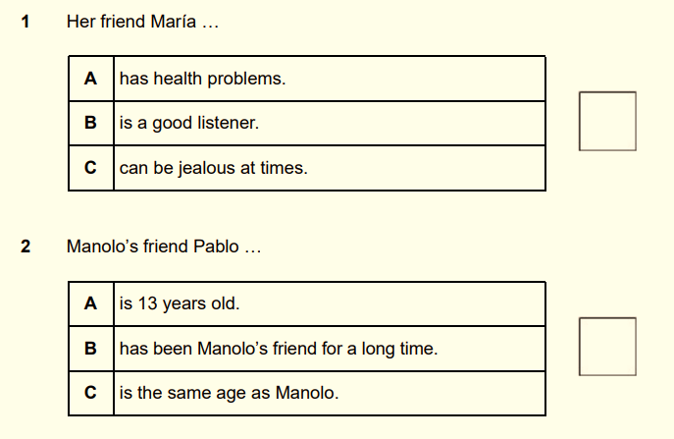
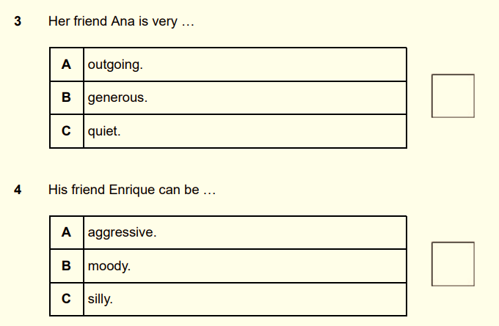
Multiple choice
Friends
What do these people say about their best friends?
Write the correct letter in each box.
Tips for exam success:
Maximise your reading time by:
- reading instructions carefully
underlining or highlighting key words
Notes:
This part can be done with the teacher so that students see what is expected of them. Remove support nearer to real GCSE exam and ask students to do this on their own.

Slide 3
Empareja el español con el inglés
aunque = e. although
sabe escucharme
desde hace trece años
más extrovertida que yo
habla con todo el mundo
hace cosas muy tontas
nunca es
he/she never is
he/she speaks with everyone he/she does very silly things he/she knows to listen to me
although for 13 years
more outgoing than me
Notes:
You can now create a simple vocabulary activity with the class using the vocab you have selected that will unlock the listening task for them. KEY POINT – listening to the language is very different to reading the graphemes. For many students, decoding the listening is very challenging.

Slide 4
LAS RESPUESTAS – THE ANSWERS
aunque
sabe escucharme
desde hace trece años
más extrovertida que yo
habla con todo el mundo
hace cosas muy tontas
nunca es
e. although
d. he/she knows to listen to me
f. for 13 years
g. more outgoing than me
b. he/she speaks with everyone
c. he/she does very silly things
a. he/she never is

Slide 5
Multiple choice
Friends
What do these people say about their best friends?
Write the correct letter in each box.
Tips for exam success:
Listen carefully to the whole extract – do not base your answer on the first thing you hear.
Notes:
Students can now attempt to complete the task.

Slide 6
Tips for exam success:
Listen carefully to the whole extract – do not base your answer on the first thing you hear.
Escucha y lee.
Verifica tus respuestas.
1 F1 Aunque Maria es impaciente a veces, sabe escucharme cuando tengo problemas.
2 M1 Pablo y yo somos amigos desde hace trece años.
3 F2 Ana es más extrovertida que yo y habla con todo el mundo.
4 M2 Enrique hace cosas muy tontas, pero nunca es agresivo.
Notes:
Students can now listen again and check their answers with the transcript alongside them.

Slide 7
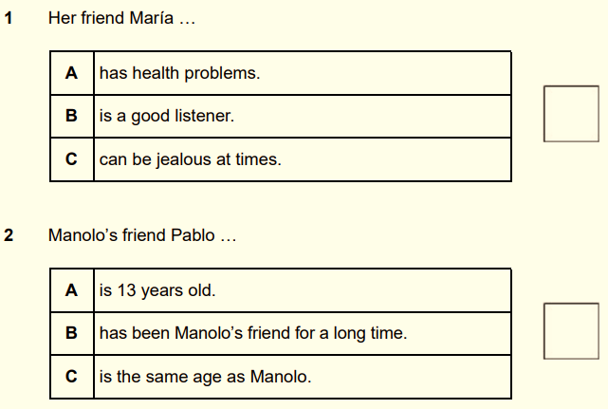
Multiple choice
LAS RESPUESTAS – THE ANSWERS
1 F1 Aunque Maria es impaciente a veces, sabe escucharme cuando tengo problemas.
2 M1 Pablo y yo somos amigos desde hace trece años.
B
B

Slide 8
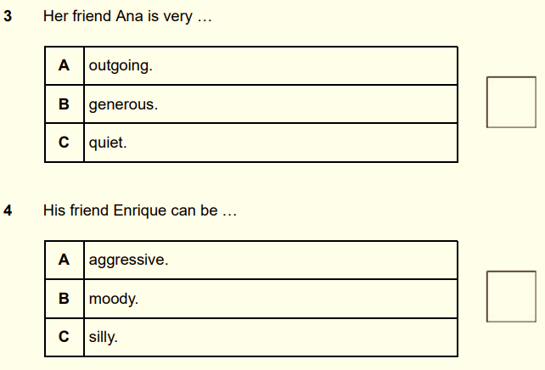
Multiple choice
LAS RESPUESTAS – THE ANSWERS
3 F2 Ana es más extrovertida que yo y habla con todo el mundo.
4 M2 Enrique hace cosas muy tontas, pero nunca es agresivo.
A
C

Slide 9
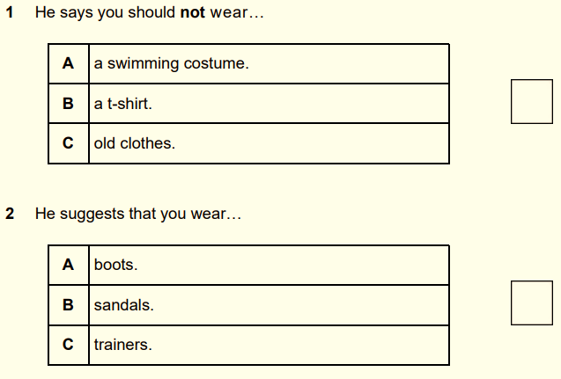
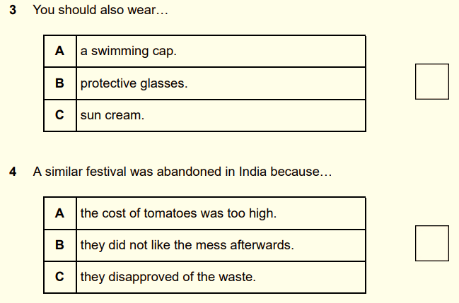
Now try a similar style multiple choice question!
A festival
You are taking part in La Tomatina festival and your friend gives you some information.
Write the correct letter in each box.
Tips for exam success:
Listen carefully to the whole extract – do not base your answer on the first thing you hear.
Notes:
Students can now try this similar style of activity without the support/scaffold. Don’t forget
all the audio is embedded in the powerpoint and answers will follow.
1 M1 Cuidado: el tomate es bueno para el piel, pero no tanto para la ropa. Lo ideal es usar ropa vieja o bañador y evitar las camisetas… Además, puede ser peligroso con tantos tomates en el suelo; en lugar de sandalias, mejor llevar botas de goma… Los tomates contienen ácidos irritantes para la vista, así que deberías ponerte gafas protectoras… ¿Sabes que querían celebrar una fiesta parecida en la India? Parece que la abandonaron porque no les gustó malgastar la comida.
1 B
2 A
3 B
4 C

Slide 10
Now try a similar style multiple choice question!
LAS RESPUESTAS – ANSWERS
A festival
You are taking part in La Tomatina festival and your friend gives you some information.
Write the correct letter in each box.
B
B
A
C
Notes:
1 M1 Cuidado: el tomate es bueno para el piel, pero no tanto para la ropa. Lo ideal es usar ropa vieja o bañador y evitar las camisetas… Además, puede ser peligroso con tantos tomates en el suelo; en lugar de sandalias, mejor llevar botas de goma… Los tomates contienen ácidos irritantes para la vista, así que deberías ponerte gafas protectoras… ¿Sabes que querían celebrar una fiesta parecida en la India? Parece que la abandonaron porque no les gustó malgastar la comida.
1 B
2 A
3 B
4 C

Slide 11
Listening 2: Choosing from a list
Tips for exam success:
Maximise your reading time by:
- reading instructions carefully
- underlining or highlighting key words
Listen carefully to the whole extract - don’t base your answer on the first thing you hear.
Try to answer every question – it is better to attempt than leave a gap.
Notes:
Timing: 1 minute [22]

Slide 12
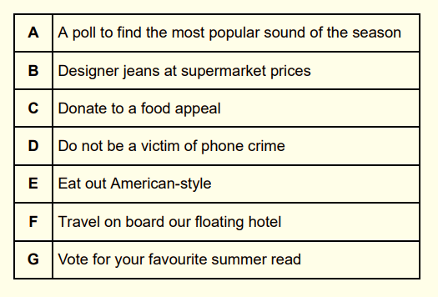
Choose from a list.
Radio advertisements and announcements
You are on a coach trip with Mario. The coach driver has the radio on and you hear these advertisements.
Match the correct summary to each advertisement.
Write the correct letter in each box.
Tips for exam success:
Cross out the summary once you are sure you have heard it, leaving less options to choose from.
Notes:
Choosing from a list can be a very challenging task. One of the barriers for this type of task is that students do not recognise the distractors.
Definition of a distractor: an incorrect option in this case in a multiple-choice question which leads the student to an incorrect answer (effectively leading them down the garden path!).

Slide 13
Empareja el inglés con el español
the thieves = e
When you don’t recognise the number
To try our traditional dishes
Fill one of our bags
Sailing through their rivers
Missed calls
A cruise
To collect foods
Vote for your favourite song!
probar nuestros platos típicos
navegando por sus ríos un crucero ¡vota tu canción preferida!
los ladrones llamadas perdidas
cuando no reconozcas el número
reunir alimentos
llene una de nuestras bolsas
Notes:
Go through planning process step by step:
create an activity with this vocabulary for the class
we will show different activities throughout this session: let’s start with a simple match up

Slide 14
LAS RESPUESTAS – THE ANSWERS
the thieves = e
when you don’t recognise the number
to try our traditional dishes
fill one of our bags
sailing through their rivers
missed calls
a cruise
to collect foods
vote for your favourite song!
e. los ladrones
g. cuando no reconozcas el número
a. probar nuestros platos típicos
i. llene una de nuestras bolsas
b. navegando por sus ríos
f. llamadas perdidas
c. un crucero
h. reunir comidas
d. ¡vota tu canción preferida!
Notes:
Go through planning process step by step:
create an activity with this vocabulary for the class
we will show different activities throughout this session: let’s start with a simple match up

Slide 15
Choose from a list.
Radio advertisements and announcements
You are on a coach trip with Mario. The coach driver has the radio on and you hear these advertisements.
Match the correct summary to each advertisement.
Write the correct letter in each box.
Tips for exam success:
Try to answer every question – it is better to attempt than leave a gap.
Answer is not G
Answer is not B
Notes:
It is here that I would adapt the question ever so slightly and help some of the students, so the distractors do not instantly lead them to the wrong answer. The aim is to get the students to listen to the recording as closely as possible and also to the whole passage and not jump in with their answer.

Slide 16
Escucha y lee.
Verifica tus respuestas.
Tips for exam success:
Listen carefully to the whole extract - don’t base your answer on the first thing you hear.
1 M1 No hay que cruzar el Atlántico para probar nuestros platos típicos de Nueva York. ¡Reserva mesa hoy!
2 F1 Descubra Europa navegando por sus ríos. Le recomendamos un crucero viajando a los puertos más interesantes.
3 F2 ¡Vota tu canción preferida! Muchos artistas sacan sus nuevos títulos con la esperanza de que sean el éxito del verano.
4 M2 Los ladrones te atacan si contestas a llamadas perdidas. Nunca respondas cuando no reconozcas el número.
5 F1 Queremos reunir alimentos para los necesitados. Para colaborar llene una de nuestras bolsas cuando vaya al supermercado.
Notes:
Again allow the students to repair by re-attempting the task with the transcript alongside.

Slide 17
Choose from a list
LAS RESPUESTAS – THE ANSWERS
1 M1 No hay que cruzar el Atlántico para probar nuestros platos típicos de Nueva York. ¡Reserva mesa hoy!
2 F1 Descubra Europa navegando por sus ríos. Le recomendamos un crucero viajando a los puertos más interesantes.
3 F2 ¡Vota tu canción preferida! Muchos artistas sacan sus nuevos títulos con la esperanza de que sean el éxito del verano.
E
F
A
Notes:
1 E
2 F
3 A
4 D
5 C
[

Slide 18
Choose from a list
LAS RESPUESTAS – THE ANSWERS
4 M2 Los ladrones te atacan si contestas a llamadas perdidas. Nunca respondas cuando no reconozcas el número.
5 F1 Queremos reunir alimentos para los necesitados. Para colaborar llene una de nuestras bolsas cuando vaya al supermercado.
D
C
Notes:
1 E
2 F
3 A
4 D
5 C
[

Slide 19
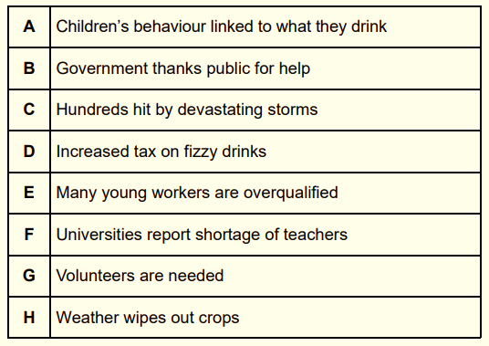
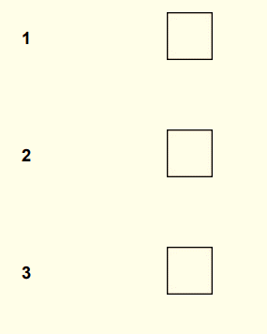
Now try a similar style ‘choosing from a list’ question!
In the news
You are listening to the news headlines on a local Spanish radio station.
Match the correct summary to each item of news.
Tips for exam success:
Use your wider general knowledge to make educated guesses.
Notes:
-Now you can allow students to try again a similar question without scaffold.
-We can display transcript for the correction on the next slide.

Slide 20
LAS RESPUESTAS – THE ANSWERS
1 M2 Muchos granjeros piden compensaciones después de la sequía prolongada que arruinó los cultivos de ajo, cebollas y zanahorias.
2 M2 Debido al paro nacional, un gran número de estudiantes universitarios tiene que aceptar empleos donde sus títulos no son necesarios.
3 M2 Representantes del ayuntamiento piden ayuda al público para colaborar en la operación de limpieza tras la marea negra..
H
E
G

Slide 21
LAS RESPUESTAS – THE ANSWERS
4 M2 Las escuelas primarias prohíben el consumo de zumos de fruta con azúcar y colorantes artificiales. Dicen que afecta al comportamiento de sus alumnos.
5 M2 En las Filipinas los huracanes han dejado a cientos de personas sin casa y en peligro de enfermar por la falta de agua limpia.
A
C

Slide 22
Listening 3: Answers in English
Tips for exam success:
Maximise your reading time by:
- reading instructions carefully
- underlining or highlighting key words
Listen carefully to the whole extract - don’t base your answer on the first thing you hear.
If the question asks for one detail – only give one detail.

Slide 23
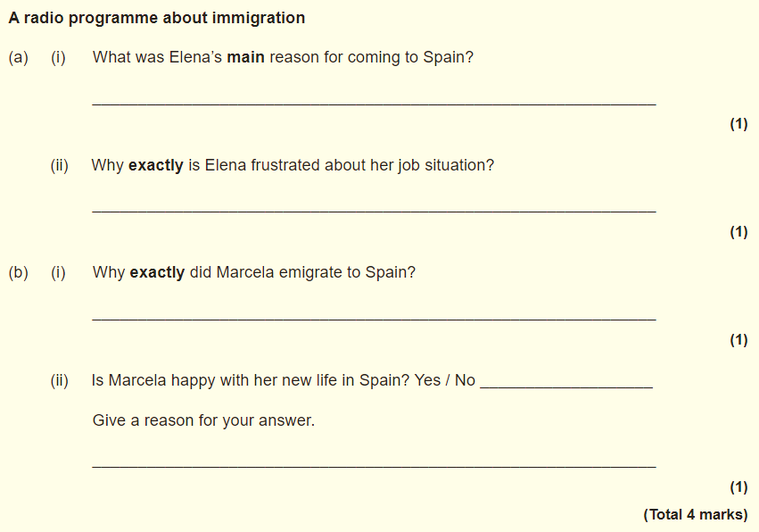
Written responses in English.
Tips for exam success:
Be precise with your answers. Do not overwrite and include irrelevant information.
Notes:
Written responses in English can be challenging. I would still liken it to the reading responses in English where students include irrelevant / too much info which contains the incorrect answer. We need to better prepare students to select the element of the passage that they need to give a relevant answer. Being specific – if it says exactly / one detail / one reason – they must give that specific detail.

Slide 24
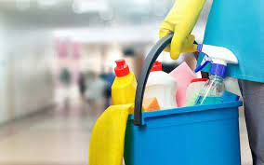
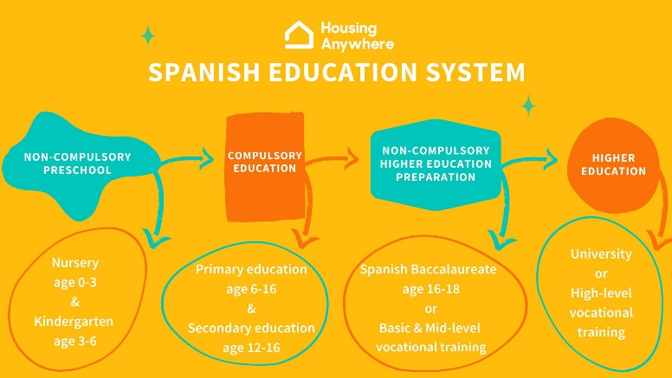
Escucha y prepara
La inmigración en España
Notes:
Listening activities can be opportunities to build our students’ cultural capital. It could be a nice idea to complete a gist listening with the same listening track to see what information students can pick out. Let them get a feel for the speed of the audio and the content of the recording.

Slide 25
Escucha y contesta
Tips for exam success:
If the question asks for one detail/main reason – only give one detail / main reason.
Notes:
Now we can allow students to complete the listening task.
(a) M1 Hoy tenemos en el estudio a dos inmigrantes colombianas que ahora viven aquí en España. Elena, ¿me puedes decir por qué decidiste venir a este país?
F1 Por supuesto. Es verdad que en Colombia es difícil encontrar un trabajo bien pagado, pero mi mayor motivación para venir aquí fue el deseo de mejorar mi estilo de vida.
M1 ¿Estás contenta con tu nueva vida aquí en España?
F1 Pues, yo tengo un título de una universidad colombiana pero me fastidia que aquí el único trabajo que puedo encontrar es el de limpiadora en un hotel.
(b) M1 ¿Y tú, Marcela? ¿Por qué decidiste venir aquí?
F2 En mi pueblo de Colombia hay un ambiente de drogas y violencia, pero no dejé mi país por esa razón sino para que mi hijo tuviera acceso a un mejor sistema educativo.
M1 ¿Y qué tal tu vida aquí?
F2 He dejado atrás la inestabilidad y el riesgo de la violencia de Colombia y me alegro de que mi hijo pueda salir a la calle a jugar. Sé que está seguro aquí en España.

Slide 26
Escucha y lee.
Verifica tus respuestas.
M1 Hoy tenemos en el estudio a dos inmigrantes colombianas que ahora viven aquí en España. Elena, ¿me puedes decir por qué decidiste venir a este país?
F1 Por supuesto. Es verdad que en Colombia es difícil encontrar un trabajo bien pagado, pero mi mayor motivación para venir aquí fue el deseo de mejorar mi estilo de vida.
M1 ¿Estás contenta con tu nueva vida aquí en España?
F1 Pues, yo tengo un título de una universidad colombiana pero me fastidia que aquí el único trabajo que puedo encontrar es el de limpiadora en un hotel.
1 What was Elena’s main reason for coming to Spain? (1)
2 Why exactly is Elena frustrated about her job situation? (1)
Notes:
Repair the task as before allowing the students to use the transcript to support their answers.

Slide 27
Escucha y lee.
Verifica tus respuestas.
M1 ¿Y tú, Marcela? ¿Por qué decidiste venir aquí?
F2 En mi pueblo de Colombia hay un ambiente de drogas y violencia, pero no dejé mi país por esa razón sino para que mi hijo tuviera acceso a un mejor sistema educativo.
M1 ¿Y qué tal tu vida aquí?
F2 He dejado atrás la inestabilidad y el riesgo de la violencia de Colombia y me alegro de que mi hijo pueda salir a la calle a jugar. Sé que está seguro aquí en España.
1 Why exactly did Marcela emigrate to Spain? (1)
2 Is Marcela happy with her new life in Spain? Give a reason for your answer (1)

Slide 28
Use the mark scheme to mark this student’s answer.
i) What was Elena’s main reason for coming to Spain? (1)
ii) Why exactly is Elena frustrated about her job situation? (1)
Mark scheme:
Key idea | Reject
i. Either: to improve her lifestyle/better living conditions = 1 | Better paid job
ii. Either: she has a degree/university qualification but can only get work as a cleaner = 1 Or: she has a degree but works as a cleaner = 1 | She can only get work as a cleaner
✗
More money
…
She works as a cleaner
Notes:
Pair discussion: what would this marking activity teach our students?
They will notice that this type of questions requires precision.
They will also notice that the student was not specific enough for part 2.
By seeing the mark scheme, they will start to realise how many details they need to give in their own answers in future to be able to get the mark.

Slide 29
Use the mark scheme to mark this student’s answer.
i) Why exactly did Marcela emigrate to Spain? (1)
ii) Is she happy with her new life in Spain? Give a reason. (1)
Mark scheme:
Key idea | Reject
i. So her son can get a good/better education = 1 | To get away from drugs/violence.
ii. Yes. Either: Her son can play safely on street. Her son is away from the violence. She knows her son is safe in Spain.
✗
To escape violence
…
Yes.

Slide 30
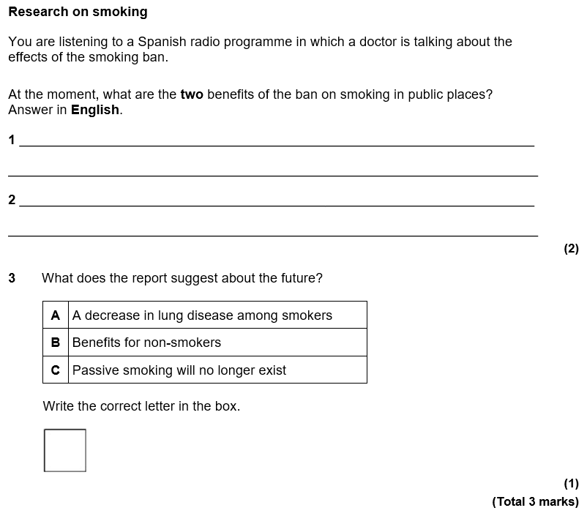
Now try a similar style ‘responding in English’ question!
Tips for exam success:
Maximise your reading time by:
- reading instructions carefully
- underlining or highlighting key words
Notes:
Again, now you can allow the students to try again with a similar style of question ensuring they respond in English.

Slide 31
LAS RESPUESTAS – THE ANSWERS
Tips for exam success:
Maximise your reading time by:
- reading instructions carefully
- underlining or highlighting key words
You / people know longer smell of smoke
More / lots of people have stopped/quit smoking
B
Notes:
Answers.

Slide 32
Reading 1: Positive, Negative or P+N
Tips for exam success:
Read the intro to the question carefully
Read the whole sentence to get all the relevant information - for example if you think the answer is ‘P’ (positive), read on to make sure that the correct answer is not in fact ‘P and N’ (positive and negative).

Slide 33
Tips for exam success:
Read the whole sentence to get all the relevant information - if you think the answer is ‘P’, read on to make sure that the correct answer is not in fact ‘P and N’.
Life in small towns
Tips for exam success:
Read the intro to the question carefully
You read these opinions about people living in small towns.
What do these people think about living in small towns?
Sara: En los pueblos pequeños ahorras dinero no solo en la vivienda, sino también en la comida. Además, tomar un café es más barato que en la ciudad. Josep: En los pueblos pequeños tardas menos tiempo en hacer todo. Por ejemplo, ir andando al médico es muy conveniente. Viajar en transporte público es más complicado porque no es bueno. Verónica: Faltan actividades culturales en los pueblos pequeños y esto me fastidia. Tener contacto con muchos vecinos y amigos es otra gran razón por la que prefería vivir en la ciudad. Ramón: La contaminación es menor cuanto más lejos te vas de la ciudad. Puedo observar las estrellas en el cielo despejado en los pueblos pequeños; verdaderamente encantador para mí.

Slide 34
Gist read
First read: reading for gist (skimming)
What do these people think about living in small towns?
For a positive opinion, write P.
For a negative opinion, write N.
For a positive and negative opinion, write P+N.
In small towns save money
food
Sara: En los pueblos pequeños ahorras dinero no solo en la vivienda, sino también en la comida. Además, tomar un café es más barato que en la ciudad. Josep: En los pueblos pequeños tardas menos tiempo en hacer todo. Por ejemplo, ir andando al médico es muy conveniente. Viajar en transporte público es más complicado porque no es bueno. Verónica: Faltan actividades culturales en los pueblos pequeños y esto me fastidia. Tener contacto con muchos vecinos y amigos es otra gran razón por la que prefería vivir en la ciudad. Ramón: La contaminación es menor cuanto más lejos te vas de la ciudad. Puedo observar las estrellas en el cielo despejado en los pueblos pequeños; verdaderamente encantador para mí.
cheaper than city
less time to do everything
doctor is convenient
public transport more complicated
lack cultural activities
it irritates me
preferred to live in the city
pollution is less
stars in clear sky
Notes:
I really believe in the power of gist reading especially for the students who are less confident with their reading capability.

Slide 35
Leer
Second read: scanning
What do these people think about living in small towns?
For a positive opinion, write P.
For a negative opinion, write N.
For a positive and negative opinion, write P+N.
Sara: En los pueblos pequeños ahorras dinero no solo en la vivienda, sino también en la comida. Además, tomar un café es más barato que en la ciudad. Josep: En los pueblos pequeños tardas menos tiempo en hacer todo. Por ejemplo, ir andando al médico es muy conveniente. Viajar en transporte público es más complicado porque no es bueno. Verónica: Faltan actividades culturales en los pueblos pequeños y esto me fastidia. Tener contacto con muchos vecinos y amigos es otra gran razón por la que prefería vivir en la ciudad. Ramón: La contaminación es menor cuanto más lejos te vas de la ciudad. Puedo observar las estrellas en el cielo despejado en los pueblos pequeños; verdaderamente encantador para mí.
Notes:
After reading for gist to get a general idea. Encourage student to then move to scanning the texts to look for positives or negatives.

Slide 36
LAS RESPUESTAS – THE ANSWERS
Leer: contesta
For a positive opinion, write P.
For a negative opinion, write N.
For a positive and negative opinion, write P+N.
Sara: En los pueblos pequeños ahorras dinero no solo en la vivienda, sino también en la comida. Además, tomar un café es más barato que en la ciudad. Josep: En los pueblos pequeños tardas menos tiempo en hacer todo. Por ejemplo, ir andando al médico es muy conveniente. Viajar en transporte público es más complicado porque no es bueno. Verónica: Faltan actividades culturales en los pueblos pequeños y esto me fastidia. Tener contacto con muchos vecinos y amigos es otra gran razón por la que prefería vivir en la ciudad. Ramón: La contaminación es menor cuanto más lejos te vas de la ciudad. Puedo observar las estrellas en el cielo despejado en los pueblos pequeños; verdaderamente encantador para mí.
P
P + N
N
P

Slide 37
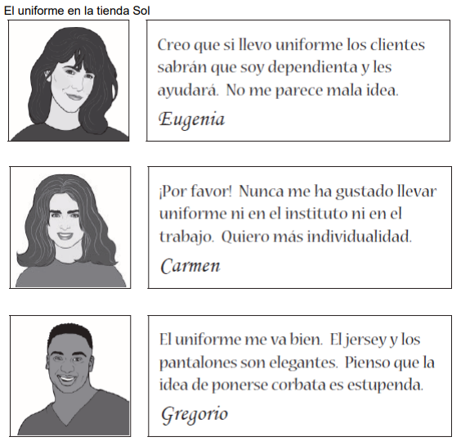
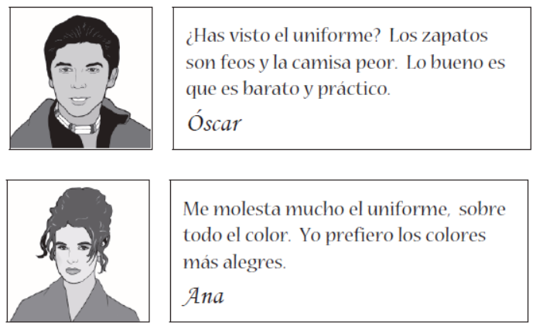
Now try a similar style ‘P, N, P+N’ question!
El uniforme en la tienda sol
¿Cual es la opinión de estas personas sobre llevar uniforme en la tienda?

Slide 38
LAS RESPUESTAS – THE ANSWERS
El uniforme en la tienda sol
¿Cual es la opinión de estas personas sobre llevar uniforme en la tienda?
P
P + N
N
N
P

Slide 39
Reading 2: answering in Spanish
Tips for exam success:
Read the whole sentence to get all the relevant information
Notes:
Higher: 60 minutes – 60 marks
Foundation: 45 minutes – 60 marks
Section A 33 marks F: 25 minutes
Section B 18 marks F: 13 minutes
Section C 9 marks F: 7 minutes

Slide 40
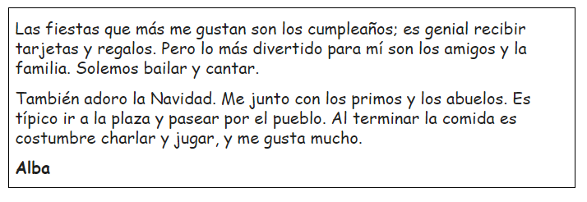
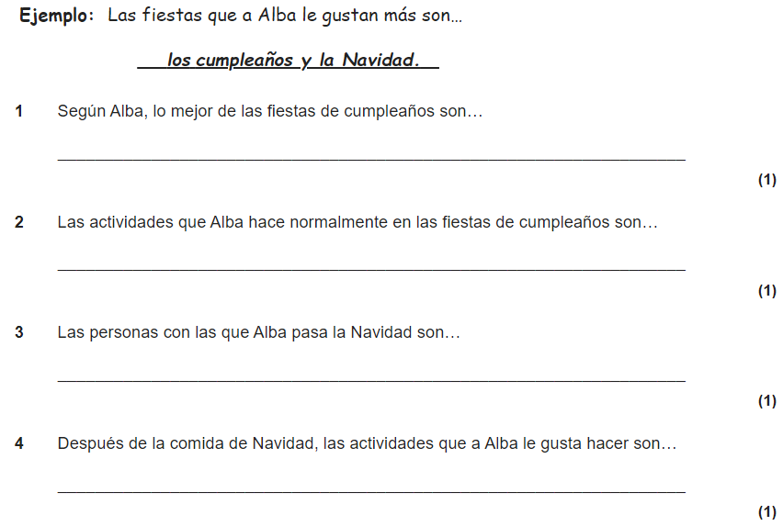
Reading – answering in Spanish
Las fiestas
Lees las opiniones de Alba sobre las fiestas.
Termina las frases en español.
Tips for exam success:
Use the example as a measure of how much you may need to write for your answers.

Slide 41
Reading – answering in Spanish
Las fiestas
Lees las opiniones de Alba sobre las fiestas.
Termina las frases en español.
Tips for exam success:
Look for the key words in the question and then in the text. You do not need to rephrase the Spanish.

Slide 42
Reading – answering in Spanish
Las fiestas
Lees las opiniones de Alba sobre las fiestas.
Termina las frases en español.
Tips for exam success:
Use the example as a measure of how much you may need to write for your answers.

Slide 43
Reading – answering in Spanish
Las fiestas
Lees las opiniones de Alba sobre las fiestas.
Termina las frases en español.
Tips for exam success:
Look for the key words in the question and then in the text. You do not need to rephrase the Spanish.

Slide 44
LAS RESPUESTAS – THE ANSWERS
Las fiestas
Las fiestas que más me gustan son los cumpleaños; es genial recibir tarjetas y regalos. Pero lo más divertido para mí son los amigos y la familia. Solemos bailar y cantar. También adoro la Navidad. Me junto con los primos y los abuelos. Es típico ir a la plaza y pasear por el pueblo. Al terminar la comida es costumbre charlar y jugar, y me gusta mucho. Alba
(Los) amigos y (la) familia
Bailar y cantar / baila y canta
(Los) primos y (los) abuelos
Charlar y jugar / habla y juega

Slide 45
Now try a similar style ‘answer in Spanish’ question!
La vida de soltera
Ser soltera todavía se considera como algo raro. Tradicionalmente las mujeres se casaban y se quedaban en casa. Hoy las mujeres tienen más opciones. Muchos estudios dicen que las parejas viven más, duermen mejor, están menos estresadas, y por eso, son más felices comparadas con las personas sin pareja. Sin embargo, en los últimos diez años el número de personas sin pareja ha crecido en dos millones. Vivir sola no es tan malo: por ejemplo, no hay que dar explicaciones a nadie. Además, hoy en día las mujeres no necesitan pareja para ser madre gracias a los avances científicos.
Se quedaban en casa
No hay que dar explicaciones a nadie
Charlar y jugar / habla y juega
Viven más / duermen mejor / (están) menos estresadas
No necesitan pareja para ser madre.

Slide 46
Reading 3: translation
Tips for exam success:
Leave yourself enough time to complete the translation - manage your time across the different sections of the paper.
Don’t give up on the translation if you come across something you find difficult – other parts will be easier.
Check your translation carefully to make sure you don’t miss anything out.
Notes:
• Translation can expose a lack of knowledge of time frames, negatives, articles and adverbs, pronouns and possessive adjectives and connectives.
Higher: 60 minutes – 60 marks
Foundation: 45 minutes – 60 marks
Section A 33 marks F: 25 minutes
Section B 18 marks F: 13 minutes
Section C 9 marks F: 7 minutes

Slide 47
Translation
You see this news item about a local schoolgirl in Spain.
Translate it into English for your friend.
Tips for exam success:
Don’t give up on the translation if you come across something you find difficult – other parts will be easier.
Tips for exam success:
Check your translation carefully to make sure you do not miss anything out.
Sofía es una joven cantante que también toca la guitarra. Empieza a ser famosa por los vídeos que ha colgado en la red. “A veces esto tiene un efecto grave en mis estudios,” dice Sofía. “Por ejemplo, anoche tuve deberes, pero no los hice porque estaba grabando una actuación para la radio”.
Notes:
Translation can expose a lack of knowledge of timeframes, negatives, articles and adverbs, pronouns and possessive adjectives and connectives.
I like to train the students to annotate the text before they start to translate. They can annotate the key timeframes / verbs for example es / ha colgado / anoche… as pres/past/future. This can lead to a better translation of the overall piece with the timeframe being translated correctly.
I also encourage my students to think about trans-interpretation. That is, making sure that the text in English does not sound stilted / awkward. They need to think about particular aspects such as word order, over reliance on literal translation (for example vivo aquí desde hace tres años – if this is translated literally the present tense will not sound right in English when translated.
If I was to summarise trans-interpretation it would be ‘making it sound right in English’!!!!! For example, instead of leaving gaps in the translation encourage the students to complete the gaps with something that is LOGICAL and could potentially make sense (even if they are unsure rather than leaving it blank).

Slide 48
Translation
You see this news item about a local schoolgirl in Spain.
Translate it into English for your friend.
Tips for exam success:
Don’t give up on the translation if you come across something you find difficult – other parts will be easier.
Tips for exam success:
Check your translation carefully to make sure you do not miss anything out.
Sofía es una joven cantante que también toca la guitarra. Empieza a ser famosa por los vídeos que ha colgado en la red. “A veces esto tiene un efecto grave en mis estudios,” dice Sofía. “Por ejemplo, anoche tuve deberes, pero no los hice porque estaba grabando una actuación para la radio”.
Notes:
Translation can expose a lack of knowledge of timeframes, negatives, articles and adverbs, pronouns and possessive adjectives and connectives.
I like to train the students to annotate the text before they start to translate. They can annotate the key timeframes / verbs for example es / ha colgado / anoche… as pres/past/future. This can lead to a better translation of the overall piece with the timeframe being translated correctly.
I also encourage my students to think about trans-interpretation. That is, making sure that the text in English does not sound stilted / awkward. They need to think about particular aspects such as word order, over reliance on literal translation (for example vivo aquí desde hace tres años – if this is translated literally the present tense will not sound right in English when translated.
If I was to summarise trans-interpretation it would be ‘making it sound right in English’!!!!! For example, instead of leaving gaps in the translation encourage the students to complete the gaps with something that is LOGICAL and could potentially make sense (even if they are unsure rather than leaving it blank).

Slide 49
Translation
You see this news item about a local schoolgirl in Spain. Translate it into English for your friend.
Tips for exam success:
Don’t give up on the translation if you come across something you find difficult – other parts will be easier.
Tips for exam success:
Check your translation carefully to make sure you do not miss anything out.
Sofía es una joven cantante que también toca la guitarra. Empieza a ser famosa por los vídeos que ha colgado en la red. “A veces esto tiene un efecto grave en mis estudios,” dice Sofía. “Por ejemplo, anoche tuve deberes, pero no los hice porque estaba grabando una actuación para la radio”.
Sofía is a young singer who also plays the guitar. She is beginning
To be famous for the videos she has put on/uploaded to the internet.
“Sometimes this has a serious effect on my studies” says Sofía.
“For example, last night I had homework, but I didn’t do it because
I was recording a performance for the radio”.
Notes:
Translation can expose a lack of knowledge of timeframes, negatives, articles and adverbs, pronouns and possessive adjectives and connectives.
I like to train the students to annotate the text before they start to translate. They can annotate the key timeframes / verbs for example es / ha colgado / anoche… as pres/past/future. This can lead to a better translation of the overall piece with the timeframe being translated correctly.
I also encourage my students to think about trans-interpretation. That is, making sure that the text in English does not sound stilted / awkward. They need to think about particular aspects such as word order, over reliance on literal translation (for example vivo aquí desde hace tres años – if this is translated literally the present tense will not sound right in English when translated.
If I was to summarise trans-interpretation it would be ‘making it sound right in English’!!!!! For example, instead of leaving gaps in the translation encourage the students to complete the gaps with something that is LOGICAL and could potentially make sense (even if they are unsure rather than leaving it blank).

Slide 50
Reading
Translation can expose a lack of knowledge of timeframes, negatives, articles and adverbs, pronouns and possessive adjectives and connectives.
Foundation
Pronouns other than ‘yo’ (mostly 3rd person singular (él/ella))
Structures + infinitive
Use of indirect object pronouns: me / le
Key time expressions
Past tense (preterite, perfect)
Conditional future, near future

Slide 51
Reading
Translation can expose a lack of knowledge of timeframes, negatives, articles and adverbs, pronouns and possessive adjectives and connectives.
Higher
Pronouns other than ‘yo’ (3rd plural (ellos/ellas))
Use of indirect object pronouns: te/nos
Use of direct object pronouns (lo)
Past tense (imperfect indicative/continuous)
Simple future
Inclusion of more complex language (more irreg. verbs, subjunctive, if clauses)

